Slide 1
Фотоэлектрические системы и их комплектация
Практическое занятие №3 по курсу ПиПФЭПиС

Slide 2
Возобновляемые источники энергии
К возобновляемым источникам энергии, прежде всего, относятся:
солнечная энергия,
энергия ветра,
гидроэнергия,
энергия биомассы.

Slide 3
Потенциальный ресурс источников энергии
(в триллионах тонн условного топлива в год)
Вид источника | Потенциальная энергия, трлн. тонн/год
Солнечная энергия | 131
Ветровая энергия | 2
Гидроэнергия | 7
Энергия биомассы | 0.1
Уголь | 11
Уран | 8

Slide 4
Типы фотоэлектрических систем
Автономные системы предназначены для электроснабжения передвижных объектов или объектов, удаленных от основных линий электропередач (в труднодоступных местах, куда затруднена или экономически невыгодна прокладка линий). Использование в таких условиях фотоэлектричества наиболее эффективно и оправдано, а стоимость 1 кВтч электроэнергии — значительно ниже. Мощность автономных систем — в пределах 0,01 ...100 кВт
Фотоэлектрические системы, соединенные с промышленной электрической сетью, которые отдают выработанную энергию непосредственно в промышленную сеть (которая служит одновременно накопителем и распределителем энергии). Такие системы, установленные в городе на крышах и стенах зданий, могут обеспечивать электричеством само здание и компенсировать энергодефицит при пиковом энергопотреблении в полуденное время. Мощность станций этого типа может достигать нескольких МВт.

Slide 5
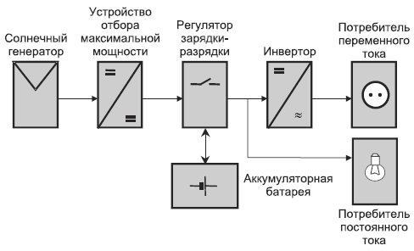
Схема автономной фотоэлектрической электростанции

Slide 6
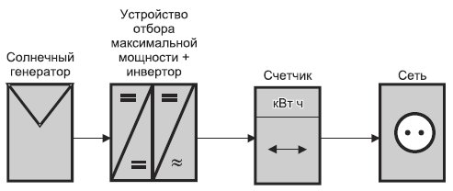
Схема фотоэлектрической станции, соединенной с промышленной электрической сетью

Slide 7
Компоненты фотоэлектрических систем

Slide 8
Солнечные модули
Солнечные модули — основная часть любой фотоэлектрической системы. Наибольшее распространение получили солнечные модули из монокристаллических или мультикристаллических кремниевых элементов. Солнечные элементы могут быть круглыми (диаметром 100,125 и 150 мм) или квадратными (100 х х 100 , 125 х 125, 156х156 мм). Мощность элементов — 1,0…7,0 Вт.
Солнечные модули наземного использования обычно конструируются для зарядки свинцово-кислотных аккумуляторных батарей с номинальным напряжением 12 В. При этом последовательно соединяются 36 солнечных элементов и затем собираются в модуль.
Мощность солнечных модулей может достигать 10...300 Вт. Электрические параметры таких модулей представляются в виде вольтамперной характеристики, снятой при стандартных условиях (Standard Test Condition — STC), т.е. когда мощность солнечной радиации составляет 1000 Вт/м2, температура элементов — 25°С и солнечный спектр — на широте 45°.

Slide 9
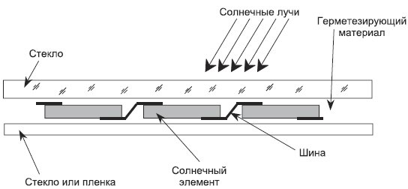
Структура солнечного модуля

Slide 10
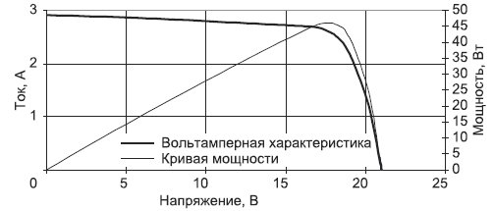
Вольтамперная характеристика солнечного модуля

Slide 11
Электрические параметры солнечного модуля
Точка пересечения кривой с осью напряжения называется напряжением холостого хода Voc, а с осью тока — током короткого замыкания Isc.
Номинальная мощность модуля определяется как наибольшая мощность при стандартных условиях измерения. Значение напряжения, соответствующее максимальной мощности называется напряжением максимальной мощности Vmp (рабочим напряжением), а соответствующий ток — током максимальной мощности Imp (рабочим током).
Значение рабочего напряжения для модуля, состоящего из 36 элементов приблизительно равно 16... 17 В (0,45...0,47 В/элемент) при 25°С. Такой запас по напряжению необходим для того, чтобы компенсировать снижение рабочего напряжения при нагреве модуля (солнечным излучением) — температурный коэффициент напряжения холостого хода для кремния составляет ~ -0,4%/градус. Температурный коэффициент тока -положительный (0,07%/градус). Напряжение холостого хода модуля мало меняется при изменении освещенности (в то время как ток короткого замыкания прямо ей пропорционален).
КПД солнечного модуля определяется как отношение максимальной мощности (модуля) к общей мощности излучения, падающей на его поверхность при STC, и составляет 11...15%.

Slide 12
Фотоэлектрический генератор
Для получения необходимой мощности и рабочего напряжения модули соединяют последовательно или параллельно. Таким образом получают фотоэлектрический генератор. Мощность генератора всегда меньше, чем сумма мощностей модулей — из-за потерь, обусловленных различием в характеристиках однотипных модулей (потерь на рассогласование). Чем тщательнее подобраны модули в генераторе (или, чем меньше различие в характеристиках модулей), тем меньше потери на рассогласование. Например, при последовательном соединении десяти модулей с разбросом характеристик 10% потери составляют приблизительно 6%, а при разбросе 5% -уменьшаются до 2%.
При затенении одного модуля (или части элементов в модуле) в генераторе при последовательном соединении возникает «эффект горячего пятна» — затененный модуль (элемент) начинает рассеивать всю производимую освещенными модулями (элементами) мощность, быстро нагревается и выходит из строя. Для устранения этого эффекта параллельно с каждым модулем (или его частью) устанавливают шунтирующий диод. Диод необходим при последовательном соединении более двух модулей. К каждой линейке (последовательно соединенных модулей) тоже подключается блокирующий диод для выравнивания напряжений линеек. Все эти диоды обычно размещаются в соединительной коробке самого модуля.

Slide 13
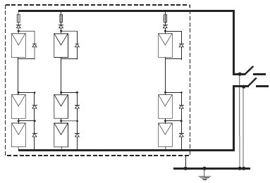
Электрическая схема фотоэлектрического генератора

Slide 14
Электрические параметры фотоэлектрического генератора
Вольтамперная кривая генератора имеет тот же вид, что и единичного модуля. Рабочая точка генератора, подключенного к нагрузке, не всегда совпадает с точкой максимальной мощности (тем более, что положение последней зависит от условий освещенности и температуры окружающей среды).
Подключение таких нагрузок, как, например, электродвигатель, может сдвинуть рабочую точку системы в область минимальной или даже нулевой мощности (и двигатель просто не запустится).
Поэтому следующий важный компонент солнечных электрических систем — преобразователи напряжения, способные согласовывать солнечный модуль с нагрузкой.

Slide 15
Регулятор отбора максимальной мощности
Как правило, в этих регуляторах реализуется принцип поиска максимума мощности путем коротких периодических изменений положения рабочей точки. Если при этом мощность на выходе прибора увеличивается, то положение рабочей точки изменяется в этом направлении при следующем шаге. Таким образом постоянно оптимизируется нагрузочная характеристика для отбора максимальной мощности, а также обеспечивается возможность регулировки в широком динамическом диапазоне и формирования импульсов тока, способных зарядить аккумуляторную батарею даже в условиях малой освещенности.
Этот достаточно простой алгоритм может быть улучшен «запоминанием» часто повторяющихся направлений смещения рабочей точки (для устранения шагов смещения в ложных направлениях), что бывает важно в условиях быстро меняющейся освещенности.
На выходе регулятора формируются импульсы постоянного тока, ширина и частота следования которых зависит от мощности, производимой солнечным модулем в данный момент. При этом, если рабочее напряжение нагрузки меньше, чем рабочее напряжение модуля, то можно получать большие значения токов в нагрузке, чем ток короткого замыкания модуля.
Следует учитывать, что регуляторы имеют КПД 0,85...0,95. Самый большой выигрыш в мощности регулятор дает при работе модуля, собранного из 36 элементов, на аккумуляторную батарею с напряжением 12В при низких значениях температуры окружающей среды .

Slide 16
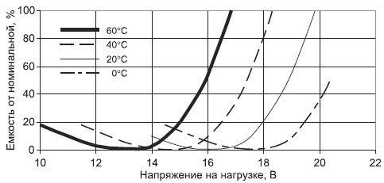
Зависимость прироста мощности от напряжения на нагрузке при разных температурах окружающей среды

Slide 17
Аккумуляторные батареи фотоэлектрических систем

Slide 18
Виды аккумулирования солнечной энергии
Выработанную солнечными модулями энергию можно сохранять в разных формах:
химическая энергия в электрохимических аккумуляторах;
потенциальная энергия воды в резервуарах;
тепловая энергия в тепловых аккумуляторах;
кинетическая энергия вращающихся масс или сжатого воздуха в резервуарах.
Для фотоэлектрических систем больше подходят электрохимические аккумуляторы, т.к. солнечный модуль производит, а потребитель потребляет электроэнергию, которая непосредственно и запасается в аккумуляторе. Исключение — солнечные станции для водоснабжения, где потребляется вода (энергия хранится в потенциальной форме в водных резервуарах). Большинство фотоэлектрических систем используют свинцово-кислотные аккумуляторы.

Slide 19
Основные условия по выбору аккумуляторов для ФЭС
стойкость к циклическому режиму работы;
способность выдерживать глубокий разряд;
низкий саморазряд;
некритичность к нарушению условий зарядки и разрядки;
долговечность;
простота в обслуживании.

Slide 20
Необслуживаемые герметичные тяговые аккумуляторы
Важный параметр переносных (или периодически демонтируемых) солнечных систем — компактность и герметичность. Этим требованиям в полной мере удовлетворяют аккумуляторы, выполненные по технологиям «dryfit» и AGM (абсорбированный электролит) или рекомбинационной технологии. Они характеризуются отсутствием эксплуатационных затрат и перекрывают диапазон емкостей 1...12 000 Ач (что позволяет удовлетворять требованиям любых потребителей). Выделяющиеся при зарядке газы не выходят из аккумулятора, поэтому электролит не расходуется и обслуживание не требуется. Например, серия аккумуляторов SMG фирмы FIAMM (Италия) объединяет преимущества рекомбинационной технологии и обычных открытых батарей с трубчатыми положительными пластинами.
Аккумуляторы имеют:
длительный срок службы -15 лет;
стойкость к циклическому режиму — более 1200 циклов;
отсутствие необходимости обслуживания на протяжении всего срока службы;
минимальное газовыделение (благодаря использованию сплава без сурьмы и применению технологии внутренней рекомбинации газа);
отсутствие пуско-наладочных работ;
саморазряд — приблизительно 3% в месяц.
Стоимость аккумуляторов и батарей такого типа составляет 150... 250 $/кВтч.

Slide 21
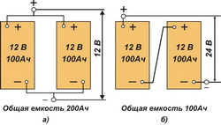
Соединения аккумуляторных батарей
Соединять аккумуляторные батареи в единый блок желательно посредством последовательного соединения (рисунок а). При параллельном соединении (рисунок б) общая емкость аккумуляторной системы будет равна суммарной емкости, составляющих блок аккумуляторных батарей, общее же напряжение останется неизменным и равным напряжению одиночного аккумулятора.
При последовательном соединении емкость аккумуляторного блока будет равна емкости одиночного аккумулятора, а напряжение аккумуляторной батареи – равно сумме напряжений, входящих в нее аккумуляторов.
Энергия же, накопленная в таком аккумуляторном блоке, равна сумме энергий отдельно взятых аккумуляторов (или произведению энергии одного аккумулятора на общее их число, в случае, если аккумуляторы одинаковые), вне зависимости от способа соединения – параллельного или последовательного.

Slide 22
Напряжение аккумулятора
В любых электрических системах часть электрической энергии теряется, превращаясь в тепло. При одной и той же мощности, чем больше напряжение системы, тем меньше ток и, следовательно, меньше потери на сопротивление и, конечно, цена.
Таким образом, системы высокого напряжения рентабельнее. При использовании аккумуляторных батарей с последовательным соединением аккумуляторов, мы получаем увеличение КПД за счет уменьшения потерь.

Slide 23
Контроллеры заряда

Slide 24
Типы контроллеров
В простейших типах контроллеров при достижении определенных критических значений напряжения происходит отключение фотоэлектрической батареи (если аккумуляторы заряжены) или нагрузки от аккумуляторных батарей (если АБ разряжены).
В более продвинутых моделях – микропроцессорных контроллерах осуществляется слежение за точкой максимальной мощности солнечной батареи и широтно-импульсная модуляция (ШИМ) тока заряда.
Контроллеры с ШИМ тока заряда позволяют заряжать аккумуляторные батареи до 100 %, тогда как простейшие контроллеры обеспечивают лишь до 60-70 % заряда. Систематический же недозаряд аккумуляторов быстро выводит их из строя.
Применение контроллера МРРТ в фотоэлектрической системе увеличивает генерируемую за год мощность в среднем на 30 %.

Slide 25
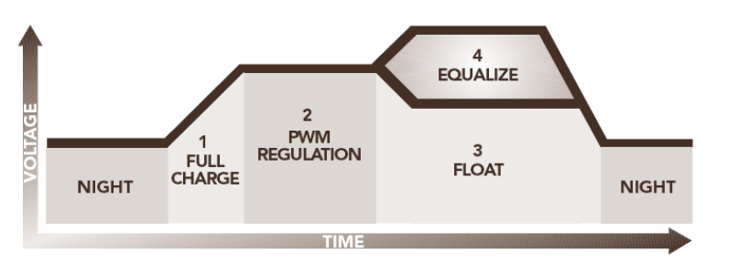
Типовой алгоритм заряда АКБ
1. Использование 100% доступной солнечной энергии.
2. Стадия PWM – регулирование заряда при постоянном напряжении для предотвращения нагревания и выделения газов, а также пульсирующий заряд для полного восстановления емкости АКБ.
3. Режим поддержки. После того как АКБ полностью зарядилась, процесс переходит к подзарядке (поддержке). Данный этап зависит от возраста АКБ. Если сила тока нагрузки превышает силу тока заряда от солнечных панелей, контроллер возвращается в стадию PVM.
4. Эквализация (выравнивание – только для определенного типа АКБ). Мощный постоянный заряд в течение установленного времени для выравнивания потенциалов во внутренних ячейках АКБ. Данная стадия зависит от состояния АКБ и прошедшего временного периода без эквализации. Заливные АКБ получают наиболее мощный выравнивающий заряд, герметичные АКБ получают меньший заряд для балансирования ячеек и увеличения срока службы АКБ. Гелевые АКБ не подвергаются выравниванию.

Slide 26
Инверторы

Slide 27
Типы инверторов
Существуют различные типы инверторов, различающиеся по мощности, напряжению на стороне постоянного тока, форме выходного сигнала, со встроенным зарядным устройством и системой прямой подачи энергии (от другого источника переменного тока), с аналоговой или импульсной схемой и т. д.
Могут быть предназначены для работы в полностью автономных системах либо передавать электроэнергию непосредственно в сеть. Инверторы с зарядным устройством подразделяются на off-line (back up и line-interactive) и on-line. Инвертор со встроенным зарядным устройством для подзаряда аккумуляторов при питании от сети и блоком слежения за сетевым напряжением называется Блоком Бесперебойного Питания (ББП).
При отключениях электричества или скачках напряжения в сети Блок Бесперебойного Питания автоматически переключается на электроснабжение от аккумуляторов.

Slide 28
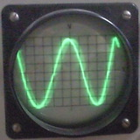
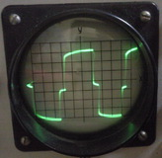
Синусные инверторы
В зависимости от типа выходного сигнала инверторы делятся на:
-инверторы с синусоидальным выходным сигналом ;
-инверторы, генерирующие квазисинусоидальный (модифицированный синусоидальный) выходной сигнал или меандр;
Если форма напряжения инвертора синусоидальная, то от таких инверторов можно питать любую нагрузку переменного тока. Несинусоидальные инверторы с прямоугольной (меандр), ступенчатой или трапециевидной формой напряжения непригодны для некоторых видов нагрузки, например, асинхронных двигателей или трансформаторов. Для питания большинства домашних электроприборов, таких как телевизор, освещение, холодильники и др. вполне достаточно инвертора с квазисинусоидальной формой выходного сигнала. Инверторы с квазисинусоидой выходного сигнала не подходят для работы (или вообще могут вывести из строя) таких потребителей как: автоматика газовых котлов, циркуляционные насосы, а также жидкокристаллические дисплеи, видеопроекторы и ноутбуки.

Slide 29
Требования к автономному инвертору
способность выдерживать перегрузки (как кратковременные, так и длительные);
низкие потери при малых нагрузках и на холостом ходу;
стабилизация выходного напряжения;
низкий коэффициент гармоник;
высокий КПД;
отсутствие помех на радиочастотах.

Slide 30
Требования к сетевому инвертору
К выходному сигналу сетевых инверторов предъявляются самые жесткие требования. Для уменьшения потерь на преобразование такие инверторы работают при высоких входных напряжениях (до 1000 В).
Так как их входные цепи запитываются непосредственно от солнечного генератора, инверторы имеют регулятор отбора максимальной мощности (встроенный в инвертор).
Сетевые инверторы имеют также блок контроля мощности солнечного генератора (и включаются автоматически, как только мощность генератора становится достаточной для формирования переменного сигнала).

